Slide 1

생산기술연구원
GBP 기반의 Simulation-based optimization 예제
서울과학기술대학교 일반대학원 DTLAB
최예지
1

Slide 2
목차
01
환경 설정
02
GBP 예제
03
강화학습 모델 설정
04
강화학습 기반 파라미터 최적화 결과
05
결론

Slide 3
01. 환경 설정
[환경 설정]
가상환경 생성
PythonPDEVS 깃 클론
git clone https://github.com/capocchi/PythonPDEVS
PythonPDEVS/src/pypdevs/ Solver.py, Controller.py 수정 (파이썬 3.X 이상에서 pydevs 활용하려면 필수)
Solver.py: https://github.com/Hundragon/PythonPDEVS/blob/main/solver.py
Controller.py: https://github.com/Hundragon/PythonPDEVS/blob/main/controller.py
cd PythonPDEVS/src 실행
python -m pip install -e . 실행
03/32

Slide 4
02. GBP 예제 – GBP.py
[Framework]
시스템 구성: Generator, Buffer, Processor, Collector라는 4가지의 독립적인 원자 모델로 구성된 복합 시스템
작업 흐름
Generator: 일정 간격(평균 interarrival)으로 작업 생성. 작업에는 소요 시간(size)이 할당
Buffer: 여러 개의 Processor 앞에 있는 버퍼 역할. 유휴 상태인 Processor가 있으면 대기 중인 Job을 즉시 전달
Processor: Job을 받아 service rate에 따라 정해진 시간 동안 처리. 처리 끝나면 완료 신호 출력
Collector: 완료된 Job들을 수집해 주요 성능 지표 계산
04/32

Slide 5
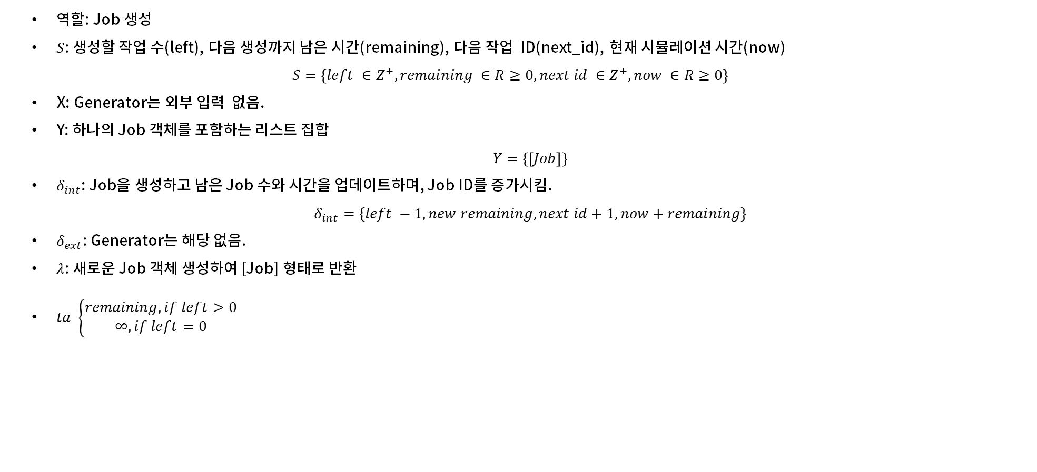

02. GBP 예제 – GBP.py
[Atomic Model]
(1) Generator
역할: Job 생성
$S$: 생성할 작업 수(left), 다음 생성까지 남은 시간(remaining), 다음 작업 ID(next_id), 현재 시뮬레이션 시간(now)
$$S=\left\{left ∈Z^{+}, remaining ∈R≥0, next id ∈Z^{+}, now ∈R≥0\right\}$$
X: Generator는 외부 입력 없음.
Y: 하나의 Job 객체를 포함하는 리스트 집합
$$Y=\left\{\left[Job\right]\right\}$$
$δ_{int}$: Job을 생성하고 남은 Job 수와 시간을 업데이트하며, Job ID를 증가시킴.
$$δ_{int}=\{left −1, new remaining, next id+1, now+remaining\}$$
$δ_{ext}$: Generator는 해당 없음.
$λ$: 새로운 Job 객체 생성하여 [Job] 형태로 반환
$ta \left\{\begin{aligned}remaining, if left>0 \\ ∞, if left=0\end{aligned}\right.$
GEN
(out, gen-time)
* $Z^{+}$: 양의 정수의 집합
* $R$: 실수의 집합
05/32

Slide 6
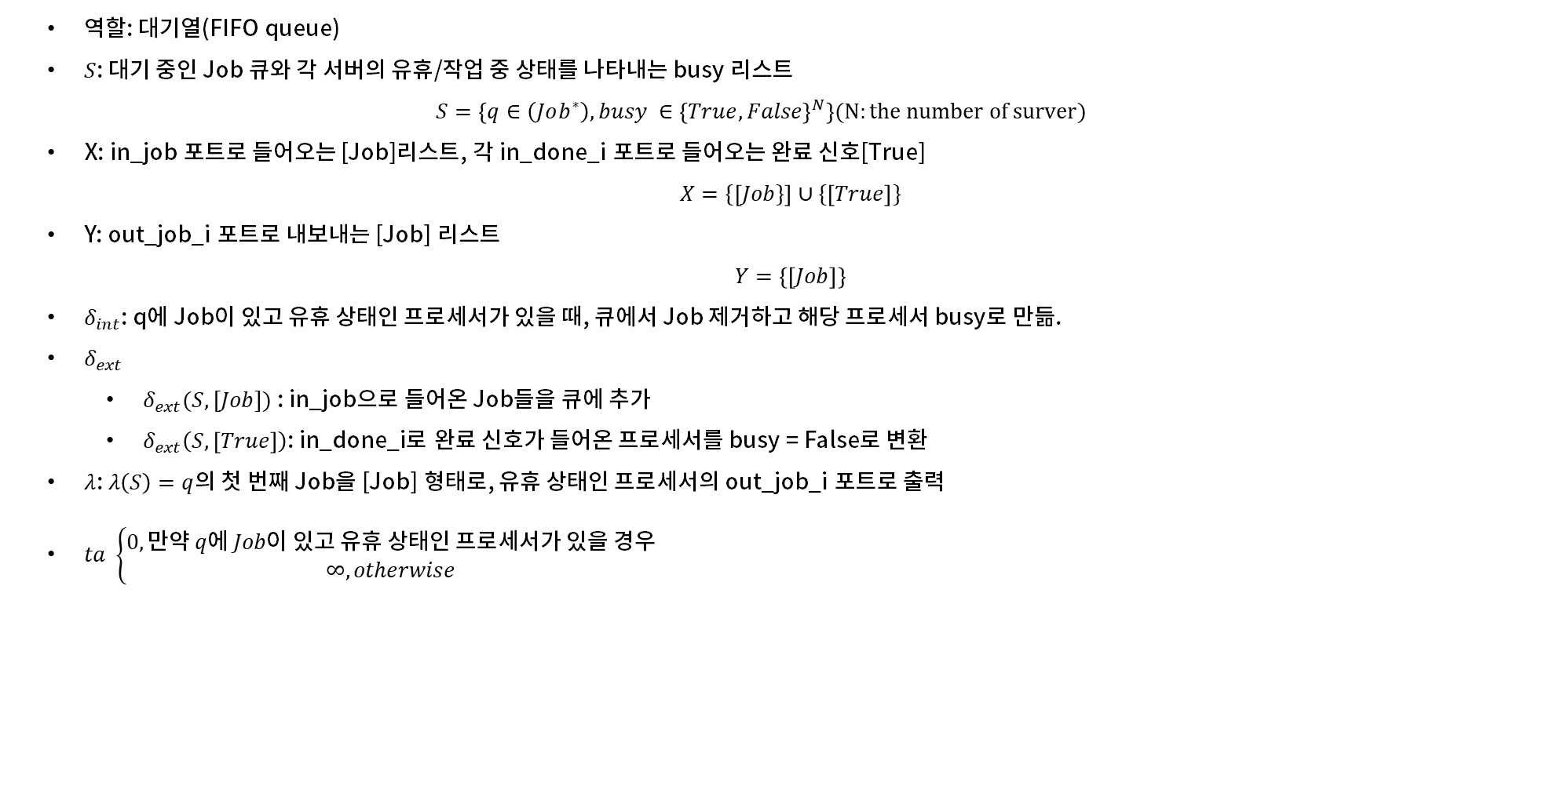
02. GBP 예제 – GBP.py
[Atomic Model]
(2) Buffer (다중 서버 버퍼)
역할: 대기열(FIFO queue)
$S$: 대기 중인 Job 큐와 각 서버의 유휴/작업 중 상태를 나타내는 busy 리스트
$$S=\left\{q∈\left(Job^{∗}\right), busy ∈{\left\{True, False\right\}}^{N}\right\}(N:the number of surver)$$
X: in_job 포트로 들어오는 [Job]리스트, 각 in_done_i 포트로 들어오는 완료 신호[True]
$$X=\{\left[Job\}\right]∪\{\left[True\right]\}$$
Y: out_job_i 포트로 내보내는 [Job] 리스트
$$Y=\left\{\left[Job\right]\right\}$$
$δ_{int}$: q에 Job이 있고 유휴 상태인 프로세서가 있을 때, 큐에서 Job 제거하고 해당 프로세서 busy로 만듦.
$δ_{ext}$
$δ_{ext}(S, [Job])$ : in_job으로 들어온 Job들을 큐에 추가
$δ_{ext}\left(S, \left[True\right]\right)$: in_done_i로 완료 신호가 들어온 프로세서를 busy = False로 변환
$λ$: $λ\left(S\right)=q$의 첫 번째 Job을 [Job] 형태로, 유휴 상태인 프로세서의 out_job_i 포트로 출력
$ta \left\{\begin{aligned}0, 만약 q에 Job이 있고 유휴 상태인 프로세서가 있을 경우 \\ ∞, otherwise\end{aligned}\right.$
in_job
BUF
Out_job
in_done
06/18

Slide 7
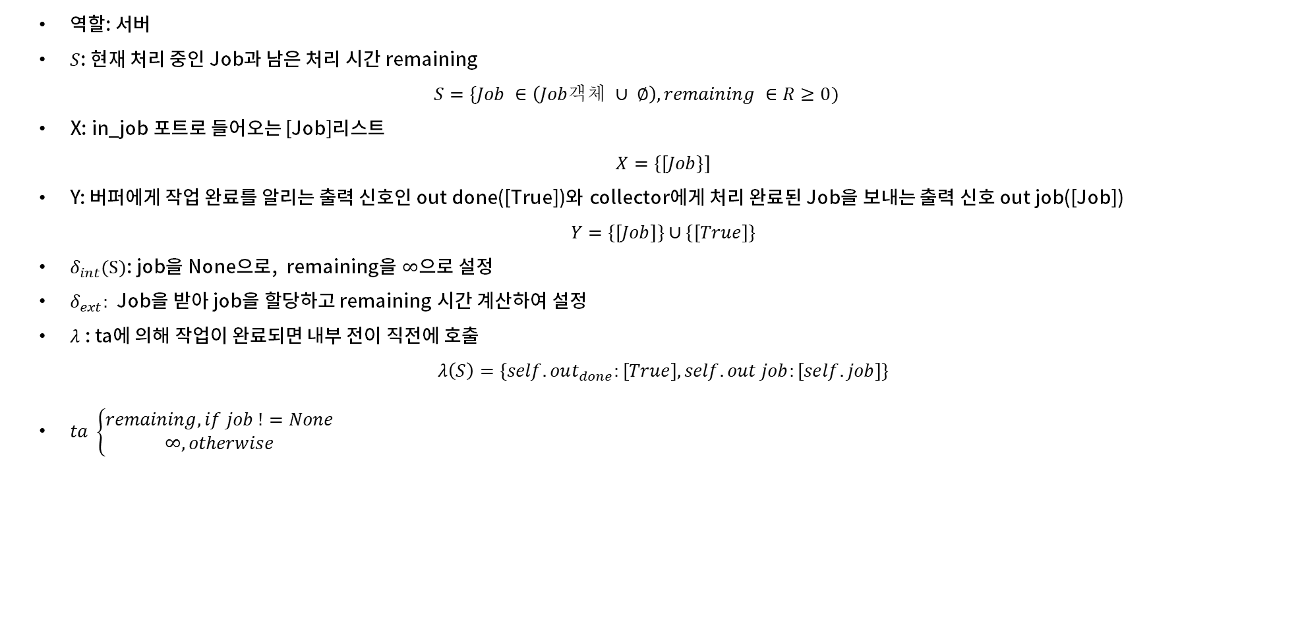

02. GBP 예제 – GBP.py
[Atomic Model]
(3) Processor
역할: 서버
$S$: 현재 처리 중인 Job과 남은 처리 시간 remaining
$$S=\{Job ∈\left(Job객체 ∪ ∅\right), remaining ∈R≥0)$$
X: in_job 포트로 들어오는 [Job]리스트
$$X=\{\left[Job\}\right]$$
Y: 버퍼에게 작업 완료를 알리는 출력 신호인 out done([True])와 collector에게 처리 완료된 Job을 보내는 출력 신호 out job([Job])
$$Y=\{\left[Job\right]\}∪\{\left[True\right]\}$$
$δ_{int}(S)$: job을 None으로, remaining을 $∞$으로 설정
$δ_{ext}$: Job을 받아 job을 할당하고 remaining 시간 계산하여 설정
$λ$ : ta에 의해 작업이 완료되면 내부 전이 직전에 호출
$$λ\left(S\right)=\{self.out_{done}:\left[True\right], self.out job:\left[self.job\right]\}$$
$ta \left\{\begin{aligned}remaining, if job !=None \\ ∞, otherwise\end{aligned}\right.$
Out_done
in_job
PROC
Out_job
* $R$: 실수의 집합
07/32

Slide 8
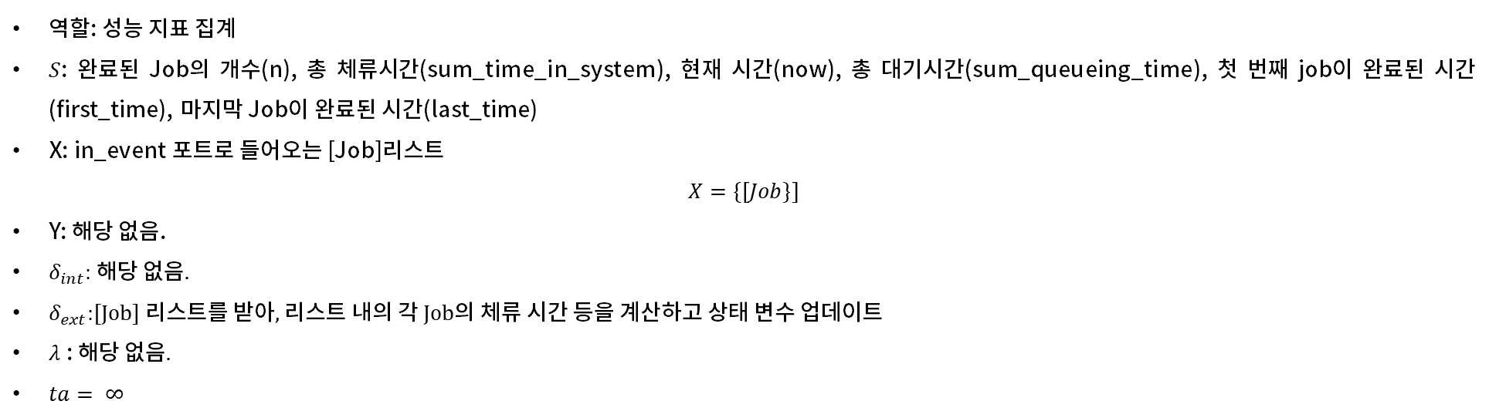
02. GBP 예제 – GBP.py
[Atomic Model]
(4) Collector
역할: 성능 지표 집계
$S$: 완료된 Job의 개수(n), 총 체류시간(sum_time_in_system), 현재 시간(now), 총 대기시간(sum_queueing_time), 첫 번째 job이 완료된 시간(first_time), 마지막 Job이 완료된 시간(last_time)
X: in_event 포트로 들어오는 [Job]리스트
$$X=\{\left[Job\}\right]$$
Y: 해당 없음.
$δ_{int}:$해당 없음.
$δ_{ext}$:[Job] 리스트를 받아, 리스트 내의 각 Job의 체류 시간 등을 계산하고 상태 변수 업데이트
$λ$ : 해$당 없음.$
$ta= ∞$
in_event
COLL
08/32

Slide 9
02. GBP 예제 – GBP.py
[Coupled Model]
4가지 컴포넌트를 CoupledDEVS로 연결
Servers 개수에 따라 Processor가 여러 개 생성
GEN - BUF - PROC
BUF - PROC
out
in
in_job
out_job_0
in_job
PROC 0
out_job
out_job
GEN
BUF
out_job_1
out_job
out_job
in_event
COLL
in_job
PROC 1
out_done_1
out_done_0
09/32

Slide 10
03. 강화학습 모델 설정 – PPO.py
[알고리즘 선택]
GBP 시스템은 파라미터에 연속형과 이산형이 섞여 있으며 복잡도에 따라 시뮬레이션 실행 시간이 많이 걸릴 수도 있음.
[PPO]
정책 기반 계열의 강화학습 알고리즘
핵심 아이디어
기존 정책을 조금만 업데이트하도록 제약 걸어 안정적인 학습 보장
여러 에피소드 데이터를 모아서 한 번에 업데이트 가능
연속, 이산을 동시에 제어 가능
=> 샘플 효율적으로 쓰면서 안정적인 학습이 가능하고 연속형과 이산형 파라미터 동시 제어 가능한 알고리즘으로 활용하기 적절함.
11/32

Slide 11
03. 강화학습 모델 설정 – PPO.py
[PPO]
Agent(Policy)
연속 파라미터: 가우시안 분포로 샘플링
이산 파라미터: softmax 확률로 샘플링
환경(Simulator)
샘플링된 파라미터로 GBP 모델 실행
Collector에서 metrics(평균 체류시간, 평균 대기시간, 처리율, 총 소요시간) 얻음.
보상(Reward)
다목적 지표를 scalar로 계산
체류시간 최소화, 총 소요시간 최소화, 처리율 최대화, 비용 최소화, 이용률 안정(0.7 ~ 0.9)
아래의 식을 –로 적용
10/32

Slide 12
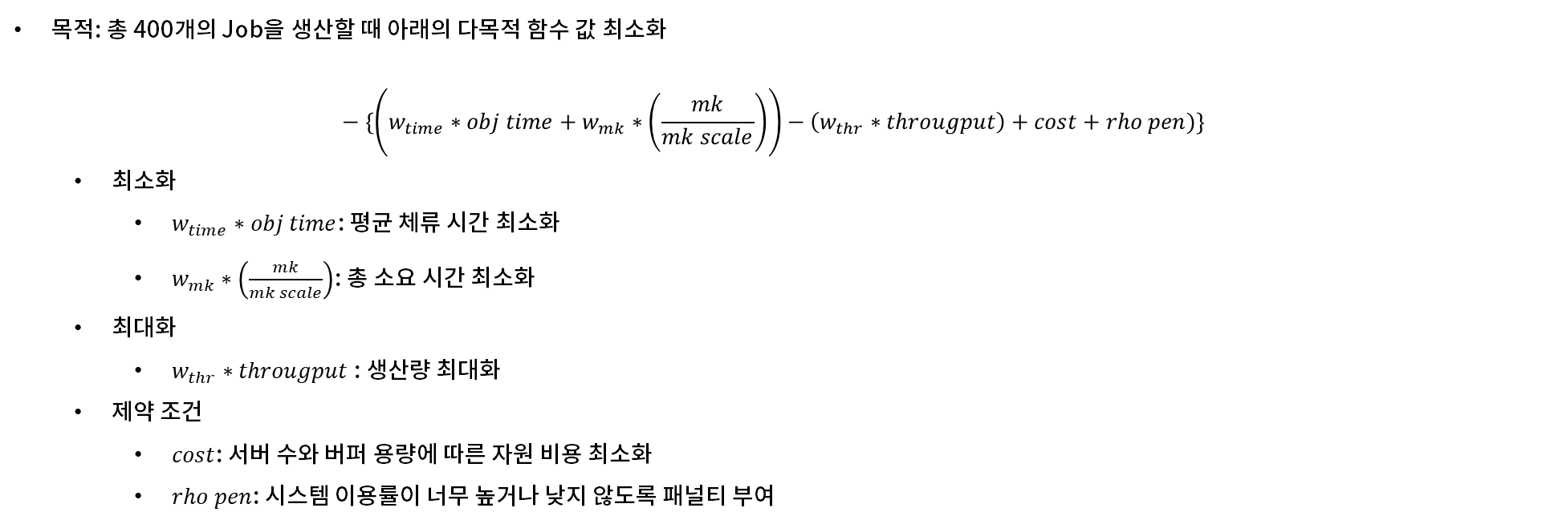
03. 강화학습 모델 설정 – PPO.py
[PPO]
목적: 총 400개의 Job을 생산할 때 아래의 다목적 함수 값 최소화
$$− \{\left(w_{time}∗obj time+w_{mk}∗\left(\frac{mk}{mk scale}\right)\right)−\left(w_{thr}∗througput\right)+cost+rho pen)\}$$
최소화
$w_{time}∗obj time$: 평균 체류 시간 최소화
$w_{mk}∗\left(\frac{mk}{mk scale}\right)$: 총 소요 시간 최소화
최대화
$w_{thr}∗througput$: 생산량 최대화
제약 조건
$cost$: 서버 수와 버퍼 용량에 따른 자원 비용 최소화
$rho pen$: 시스템 이용률이 너무 높거나 낮지 않도록 패널티 부여
12/32

Slide 13
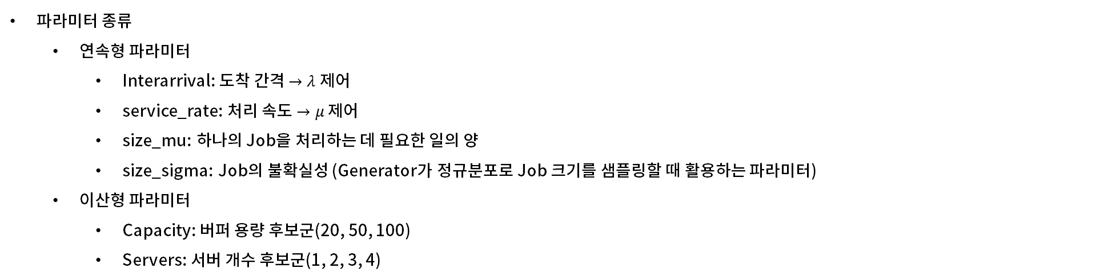
03. 강화학습 모델 설정 – PPO.py
[PPO]
파라미터 종류
연속형 파라미터
Interarrival: 도착 간격 $→λ$ 제어
service_rate: 처리 속도 $→μ$ 제어
size_mu: 하나의 Job을 처리하는 데 필요한 일의 양
size_sigma: Job의 불확실성 (Generator가 정규분포로 Job 크기를 샘플링할 때 활용하는 파라미터)
이산형 파라미터
Capacity: 버퍼 용량 후보군(20, 50, 100)
Servers: 서버 개수 후보군(1, 2, 3, 4)
13/32

Slide 14
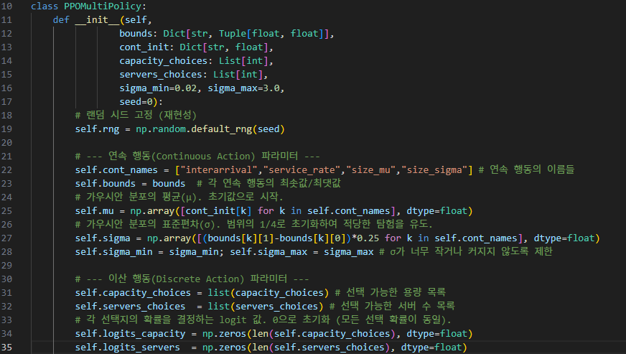
03. 강화학습 모델 설정 – PPO.py
[코드 설명 – PPO.py]
PPO 클래스
1) 클래스 초기화
연속 행동 파라미터와 이산 행동 파라미터 설정
연속 행동 정책: 가우시안 분포 활용
평균과 표준편차를 함께 정의
Update 과정을 통해 평균을 어떤 값으로 할 지, 그리고 표준편차를 높일지 낮출지 결정
이산 행동 정책: 카테고리 분포 활용
Logits은 각 선택지에 대한 선호도를 나타냄.(양수 음수 모두 가능, 상대적 크기가 중요)
모두 0으로 초기화
Update 과정을 통해 각 선택지의 logit 업데이트
14/32

Slide 15
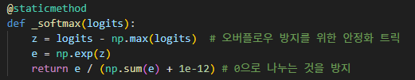
03. 강화학습 모델 설정 – PPO.py
[코드 설명 – PPO.py]
PPO 클래스
2) Softmax 연산
Logit 입력 받아서 합이 1이 되는 확률 배열로 변환
예시) [1,2,3] -> [0.09, 0.24, 0.67]
15/32

Slide 16
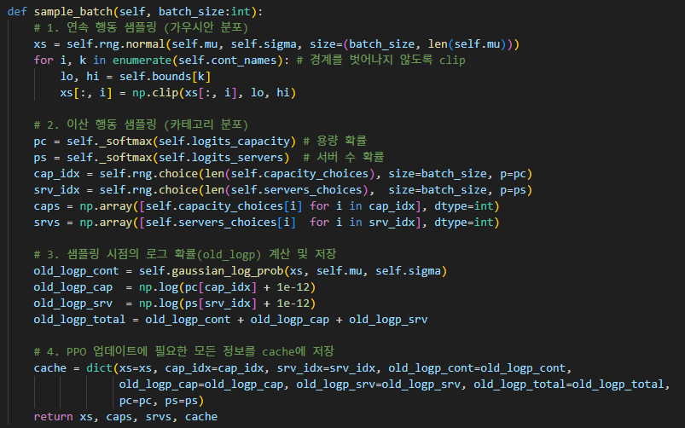
03. 강화학습 모델 설정 – PPO.py
[코드 설명 – PPO.py]
PPO 클래스
3) Sample batch 함수
목표: 현재 에이전트의 정책에 따라 batch size개의 행동 묶음을 생성하고, 이 행동들이 나중에 학습에 사용될 때 필요한 모든 계산 중간 값들을 캐시에
저장하여 반환
1단계: 연속 행동 샘플링
평균과 표준편차로 정의된 가우시안 분포에서 무작위로 숫자 뽑음.
Clip을 추가하여 각 파라미터의 값 제한
즉, xs는 batch size 개만큼의 유효한 연속 행동 묶음
2단계: 이산 행동 샘플링
선호도 점수를 softmax 함수 통해 실제 확률 분포로 변환 후 행동 선택
즉, caps와 srvs는 batch size개만큼의 이산 행동 묶음
16/32

Slide 17
03. 강화학습 모델 설정 – PPO.py
[코드 설명 – PPO.py]
PPO 클래스
3) Sample batch 함수
목표: 현재 에이전트의 정책에 따라 batch size개의 행동 묶음을 생성하고, 이 행동들이 나중에 학습에 사용될 때 필요한 모든 계산 중간값들을 캐시에
저장하여 반환
3단계: 로그 확률 계산 및 저장
Logp: 어떤 행동이 뽑힐 확률에 로그를 취한 값
Old_logp: 정책이 업데이트되기 전의 정책을 기준으로 계산. 이후 update 시 정책이 업데이트된 후의 새로운 로그 확률과 비교하는 기준점
이를 통해 정책이 얼마나, 어떤 방향으로 변했는지 파악 가능
Old_logp_total: 연속 행동과 이산 행동은 독립적이라는 가정이 존재하므로 전체 행동 조합의 로그 확률은 모두 더한 것과 같음.
4단계: 캐시에 저장
Return값
Xs, caps, srvs는 실제로 실행되는 행동이고 cache는 update 함수로 전달되어 정책 계산에 활용
17/32

Slide 18
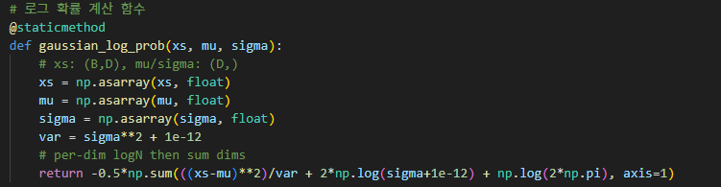
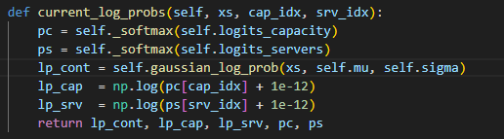
03. 강화학습 모델 설정 – PPO.py
[코드 설명 – PPO.py]
PPO 클래스
4) Log 계산 함수들
Gaussian_log_prob: 주어진 연속 행동 xs가 현재의 가우시안 정책(mu, sigma) 하에서 나타날 확률에 로그 씌운 값 계산
Current_log_prob: update 루프 안에서 현재 시점의 정책 파라미터를 기준으로 캐시에 저장된 행동들의 로그 확률 다시 계산
18/32

Slide 19
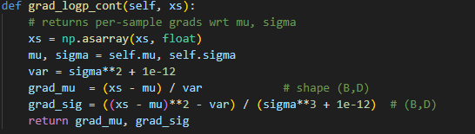

03. 강화학습 모델 설정 – PPO.py
[코드 설명 – PPO.py]
PPO 클래스
5) gradient 계산 함수들
Grad_logp_cond: mu에 대한 gradient와 sigma에 대한 gradient 계산 즉, 연속 행동에 대한 gradient 계산
Grad_logp_categorical: 이산 행동에 대한 gradient 계산
19/32

Slide 20
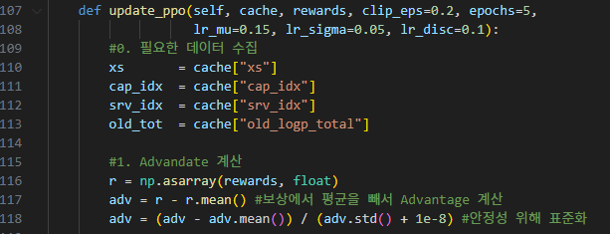
03. 강화학습 모델 설정 – PPO.py
[코드 설명 – PPO.py]
PPO 클래스
6) Update 함수
목표: 경험(cache)과 그 결과(rewards) 를 바탕으로 보상을 더 많이 받을 가능성이 높은 방향으로 정책(mu, sigma, logits)을 수정
Sample batch에서 수집한 한 묶음의 데이터를 가지고 여러 번 반복 학습(epochs 수 만큼 학습)
0단계: 데이터 수집
Xs: 샘플링했던 연속 행동들 / cap_idx: 샘플링했던 용량 인덱스 / srv_idx: 샘플링했던 서버 수 인덱스 / old_tot: 과거 로그 확률
1단계: Advantage 계산
Adv: 해당 행동이 평균적으로 얼마나 더 좋았는가?를 나타냄. (상대적 크기)
예시) 이번 배치에서 얻은 보상 평균 50점, 어떤 행동의 보상 70점
-> 해당 행동의 보상은 +20점
이후 학습의 안정화를 위해 표준화 (평균 0, 표준편차 1)
20/32

Slide 21
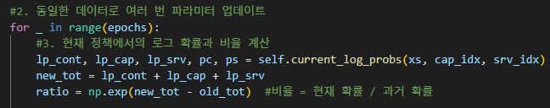
03. 강화학습 모델 설정 – PPO.py
[코드 설명 – PPO.py]
PPO 클래스
6) Update 함수
목표: 경험(cache)과 그 결과(rewards) 를 바탕으로 보상을 더 많이 받을 가능성이 높은 방향으로 정책(mu, sigma, logits)을 수정
Sample batch에서 수집한 한 묶음의 데이터를 가지고 여러 번 반복 학습(epochs 수 만큼 학습)
2단계: epoch 수만큼 학습
3단계: 비율 계산 (새로운 정책은 과거의 행동을 어떻게 평가하는지 계산)
New_tot: for 루프 안에서 업데이트되는 mu와 sigma를 활용하여 새로운 정책을 기준으로 과거의 행동이 나타날 log 확률 다시 계산
Ratio 계산
만약 ratio가 1 이상이면 정책을 바꾼 후 과거의 행동이 나올 확률이 더 높아졌다고 판단
만약 ratio가 1 미만이면 정책을 바꾼 후 과거의 행동이 나올 확률이 더 낮아졌다고 판단
즉, ratio 정책 변화의 방향과 크기 알려주는 중요한 신호
21/32

Slide 22
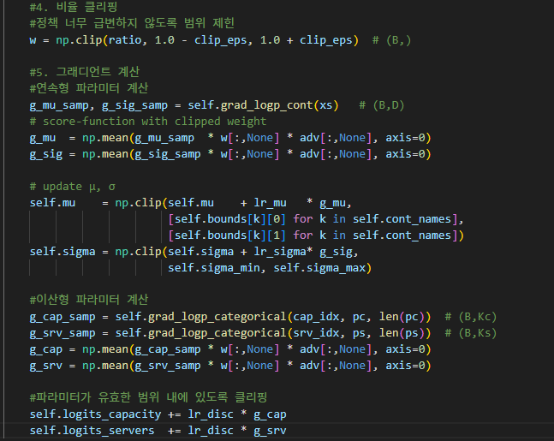
03. 강화학습 모델 설정 – PPO.py
[코드 설명 – PPO.py]
PPO 클래스
6) Update 함수
목표: 경험(cache)과 그 결과(rewards) 를 바탕으로 보상을 더 많이 받을 가능성이 높은 방향으로 정책(mu, sigma, logits)을 수정
Sample batch에서 수집한 한 묶음의 데이터를 가지고 여러 번 반복 학습(epochs 수 만큼 학습)
4단계: 비율 클리핑
5단계: 그래디언트 계산 및 정책 업데이트
g_mu_samp: 어느 방향으로 mu를 움직여야 이 행동이 나올 확률이 높아지는지 계산
w: 정책이 너무 급하게 변하지 않도록 변화의 폭 조절
Adv: 행동이 잘한 행동(adv가 양수)인지 못한 행동(adv가 음수)인지 확인
만약, 어떤 행동이 평균보다 좋았다면 그 행동이 나올 확률을 높이는 방향으로 정책 업데이트
만약, 어떤 행동이 평균보다 나빴다면 행동이 나올 확률을 낮추는 방향으로 정책 업데이트
Batch_size 개의 모든 샘플에 대해 계산된 그래디언 트들을 평균내어 최정 업데이트 방향 하나로 결정
22/32

Slide 23

03. 강화학습 모델 설정 – PPO.py
[코드 설명 – PPO.py]
PPO 클래스
7) Summary 함수
학습 과정 중에 현재 상태를 확인하기 위한 단순 유틸리티 함수
23/32

Slide 24
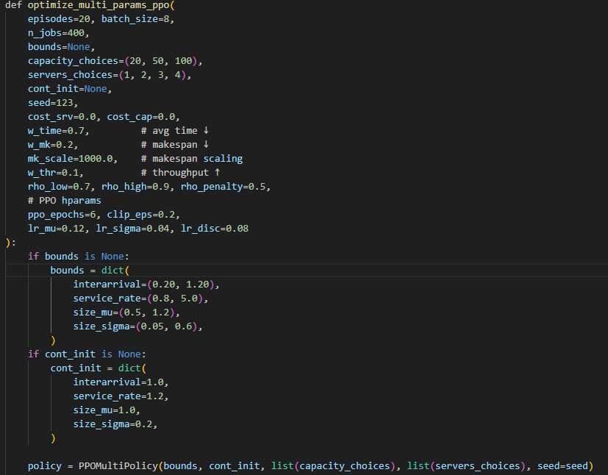
03. 강화학습 모델 설정 – PPO.py
[코드 설명 – xdevs_sim.py]
2. optimize_multi_params_ppo 함수
0단계: 기본값 설정
만약 bounds나 cont_init 값이 입력되지 않았다면 미리 정해둔
기본값 사용
1단계: PPO 에이전트 생성
앞에서 설정한 PPOMultiPolicy 클래스 인스턴스 생성
해당 policy 객체가 학습하는 에이전트
24/32

Slide 25
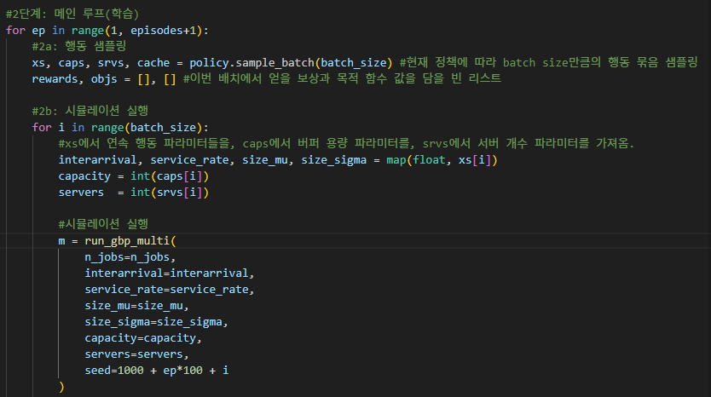
03. 강화학습 모델 설정 – PPO.py
[코드 설명 – xdevs_sim.py]
2. optimize_multi_params_ppo 함수
2단계: 메인 루프(학습 단계)
2a: 행동 샘플링
현재 정책에 따라 batch size 만큼 샘플링
2b: 시뮬레이션 실행(run_gbp_multi함수)
샘플링 된 파라미터로 시뮬레이션 실행
25/32

Slide 26
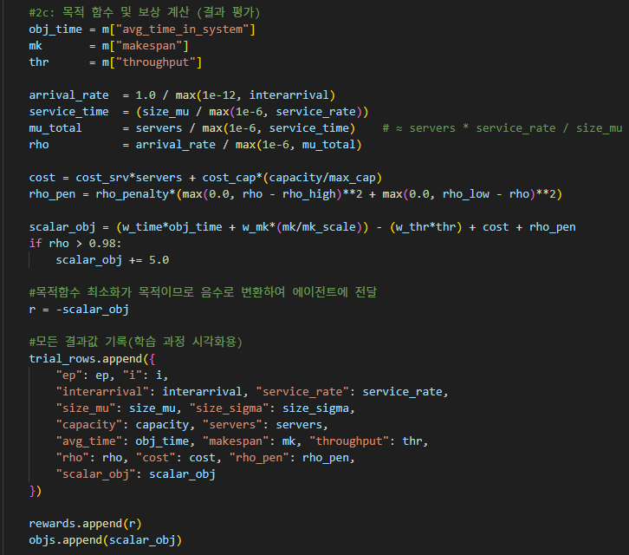
03. 강화학습 모델 설정 – PPO.py
[코드 설명 – xdevs_sim.py]
2. optimize_multi_params_ppo 함수
2c: 목적 함수 및 보상 계산
시뮬레이션 결과(m) 바탕으로 이번 파라미터 조합이 얼마나 좋았는지 판단
최소화가 목적이므로 음수로 변환하여 에이전트에 전달
26/32

Slide 27
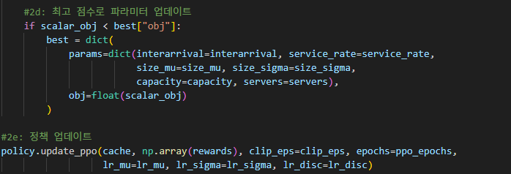
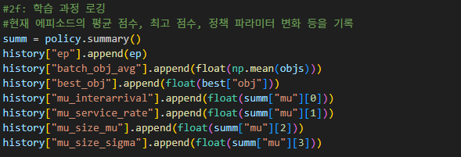
03. 강화학습 모델 설정 – PPO.py
[코드 설명 – xdevs_sim.py]
2. optimize_multi_params_ppo 함수
2d: 이번에 계산된 점수가 best보다 좋으면 best 변수를 현재 파라미터와
점수로 업데이트
2e: 정책 업데이트
캐시와 rewards를 에이전트에 전달하여 학습(update 함수 실행)
즉, 정책 파라미터 mu, sigma, logits 업데이트
2f: 학습 과정 로깅
현재 에피소드의 평균 점수, 최고 점수, 정책 파라미터 변화 등을 history에 기억하고 모니터링
27/32

Slide 28
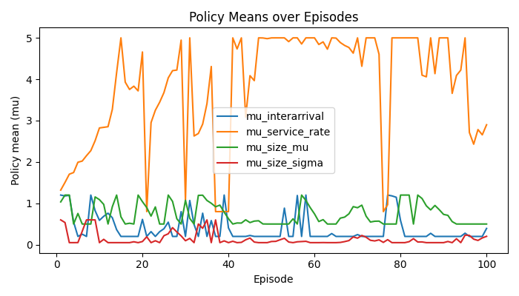
04. 강화학습 기반 파라미터 최적화 결과
[연속형 파라미터 학습 과정]
4가지 연속형 파라미터의 평균값 변화
Interarrival: 최소값인 0.2로 빠르게 수렴
Service rate: 최대값인 5에 도달
Size_mu: 0.5 근처로 수렴
Size_sigma: 0.05 근처로 감소
빠른 도착, 높은 처리율, 작은 Job 크기, 작은 분산 조합이 좋은
전략임을 학습
28/32

Slide 29
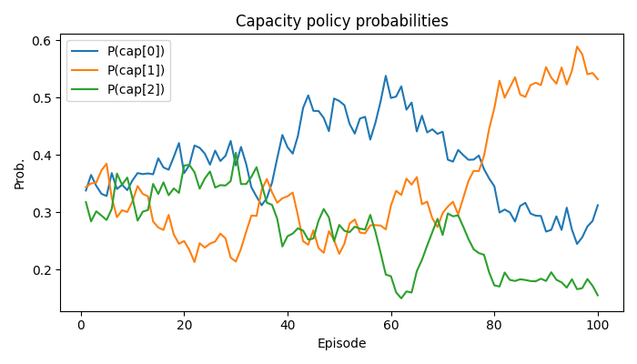
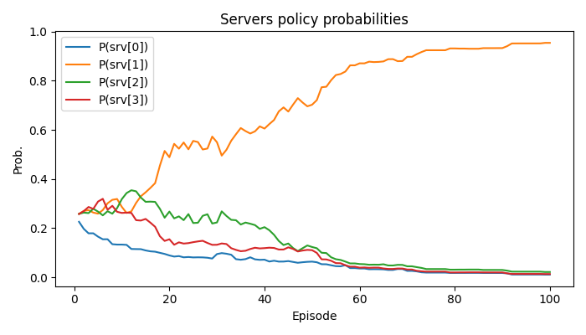
04. 강화학습 기반 파라미터 최적화 결과
[이산형 파라미터 학습 과정]
Capacity[0] 즉, 최소값인 20을 고를 확률 증가
Srv[1] 즉, 2개의 서버 구성을 고를 확률 증가
* 가장 좋은 best parameter로 서버는 그림과 달리 1개가 도출이 되는데 이는 PPO 알고리즘의 특성인 평균적으로 괜찮은 선택을 강화하기 때문이라고 판단
* Server가 1개인 조건은 인터벌이 충분이 크고 서비스율이 높을 때 가장 효율적이므로 확률적으로는 자주 선택하지 않음.
* Server가 2개인 조건은 안정적으로 이용률을 낮추고 대기 시간을 줄이므로 더 자주 선택
29/32

Slide 30
04. 강화학습 기반 파라미터 최적화 결과
[결과 분석]
목적: 총 400개의 Job을 생산할 때 체류시간 최소화, 총 소요시간 최소화, 처리율 최대화, 비용 최소화, 이용률 안정
파라미터 | AS-IS | TO-BE
interarrival (도착 간격) | 1 | 0.2
service_rate (처리 속도) | 1.2 | 5
capacity (버퍼 용량) | 50 | 20
servers (프로세서 개수) | 2 | 1
size_mu (작업 크기 평균) | 1 | 0.5
size_sigma (작업 크기 표준편차) | 0.2 | 0.05
30/32

Slide 31
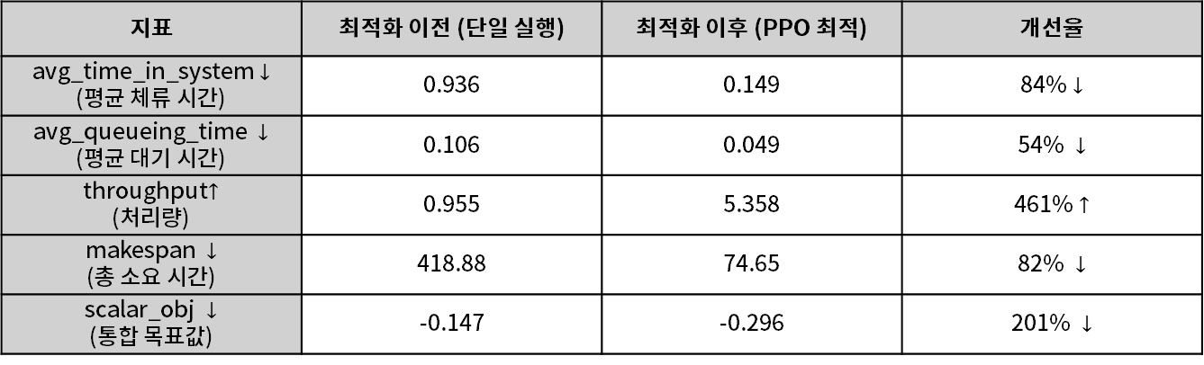
04. 강화학습 기반 파라미터 최적화 결과
[결과 분석]
목적: 총 400개의 Job을 생산할 때 체류시간 최소화, 총 소요시간 최소화, 처리율 최대화, 비용 최소화, 이용률 안정
지표 | 최적화 이전 (단일 실행) | 최적화 이후 (PPO 최적) | 개선율
avg_time_in_system $↓$ (평균 체류 시간) | 0.936 | 0.149 | 84% $↓$
avg_queueing_time $↓$ (평균 대기 시간) | 0.106 | 0.049 | 54% $↓$
throughput$↑$ (처리량) | 0.955 | 5.358 | 461% $↑$
makespan $↓$ (총 소요 시간) | 418.88 | 74.65 | 82% $↓$
scalar_obj $↓$ (통합 목표값) | -0.147 | -0.296 | 201% $↓$
실행 확인
31/32

Slide 32
05. 결론
프로젝트 목적: DEVS 시뮬레이션 모델과 강화학습 알고리즘(PPO)을 결합하여 다중 서버 시스템의 운영 파라미터 최적화 방안 탐색
문제 해결: 단일 시뮬레이션 실행 예시에서 나타난 비효율적인 시스템 운영 문제 해결
결과: 강화학습 알고리즘을 통해 다목적 통합 목표 값을 약 201% 향상시킴.
즉, 강화학습이 복합적인 성능 목표와 자원 제약을 동시에 고려하여 DEVS 시뮬레이션 모델의 운영 파라미터를 최적화할 수 있음을 보여줌.
32/32

Slide 33
감사합니다
yeji11138@seoultech.ac.kr
Notes:
이상 발표를 마치겠습니다.
감사합니다.

